Slide 1



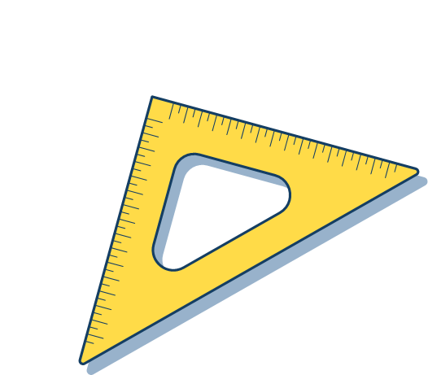


NHIỆT LIỆT CHÀO MỪNG
CÁC EM ĐẾN VỚI BÀI HỌC MỚI!

Slide 2

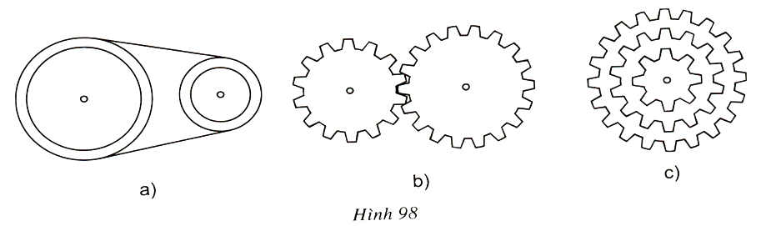

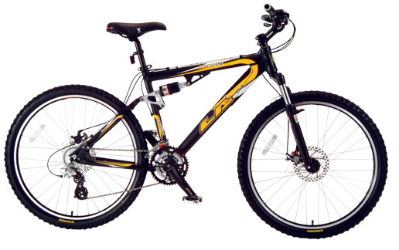

KHỞI ĐỘNG
Một số hình ảnh về vị trí tương đối của hai đường tròn trong thực tế:

Slide 3
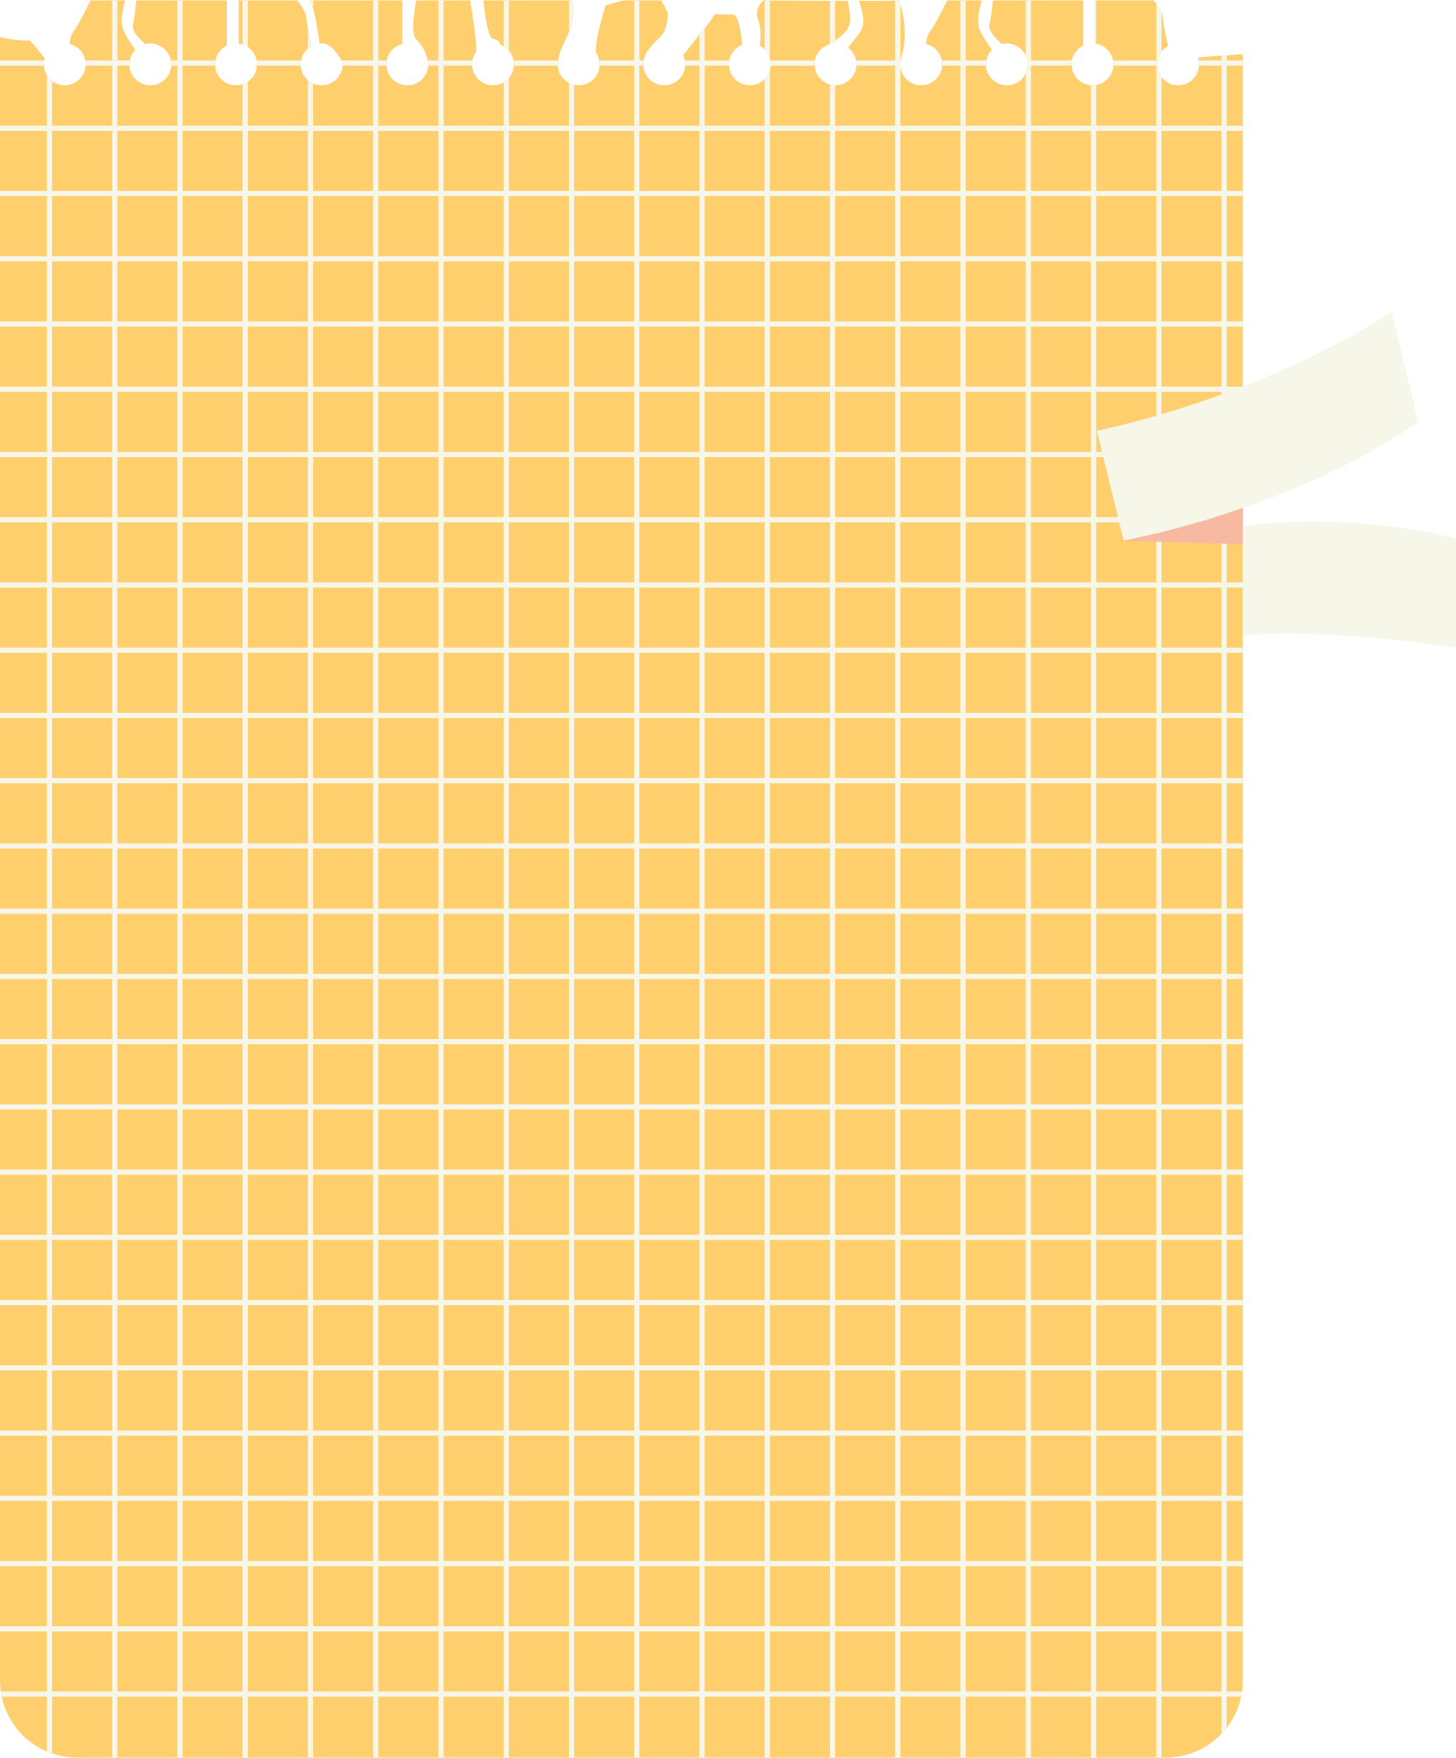

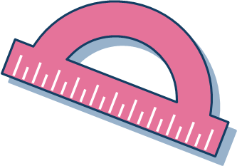
CHƯƠNG V. ĐƯỜNG TRÒN
VỊ TRÍ TƯƠNG ĐỐI CỦA HAI ĐƯỜNG TRÒN

Slide 4

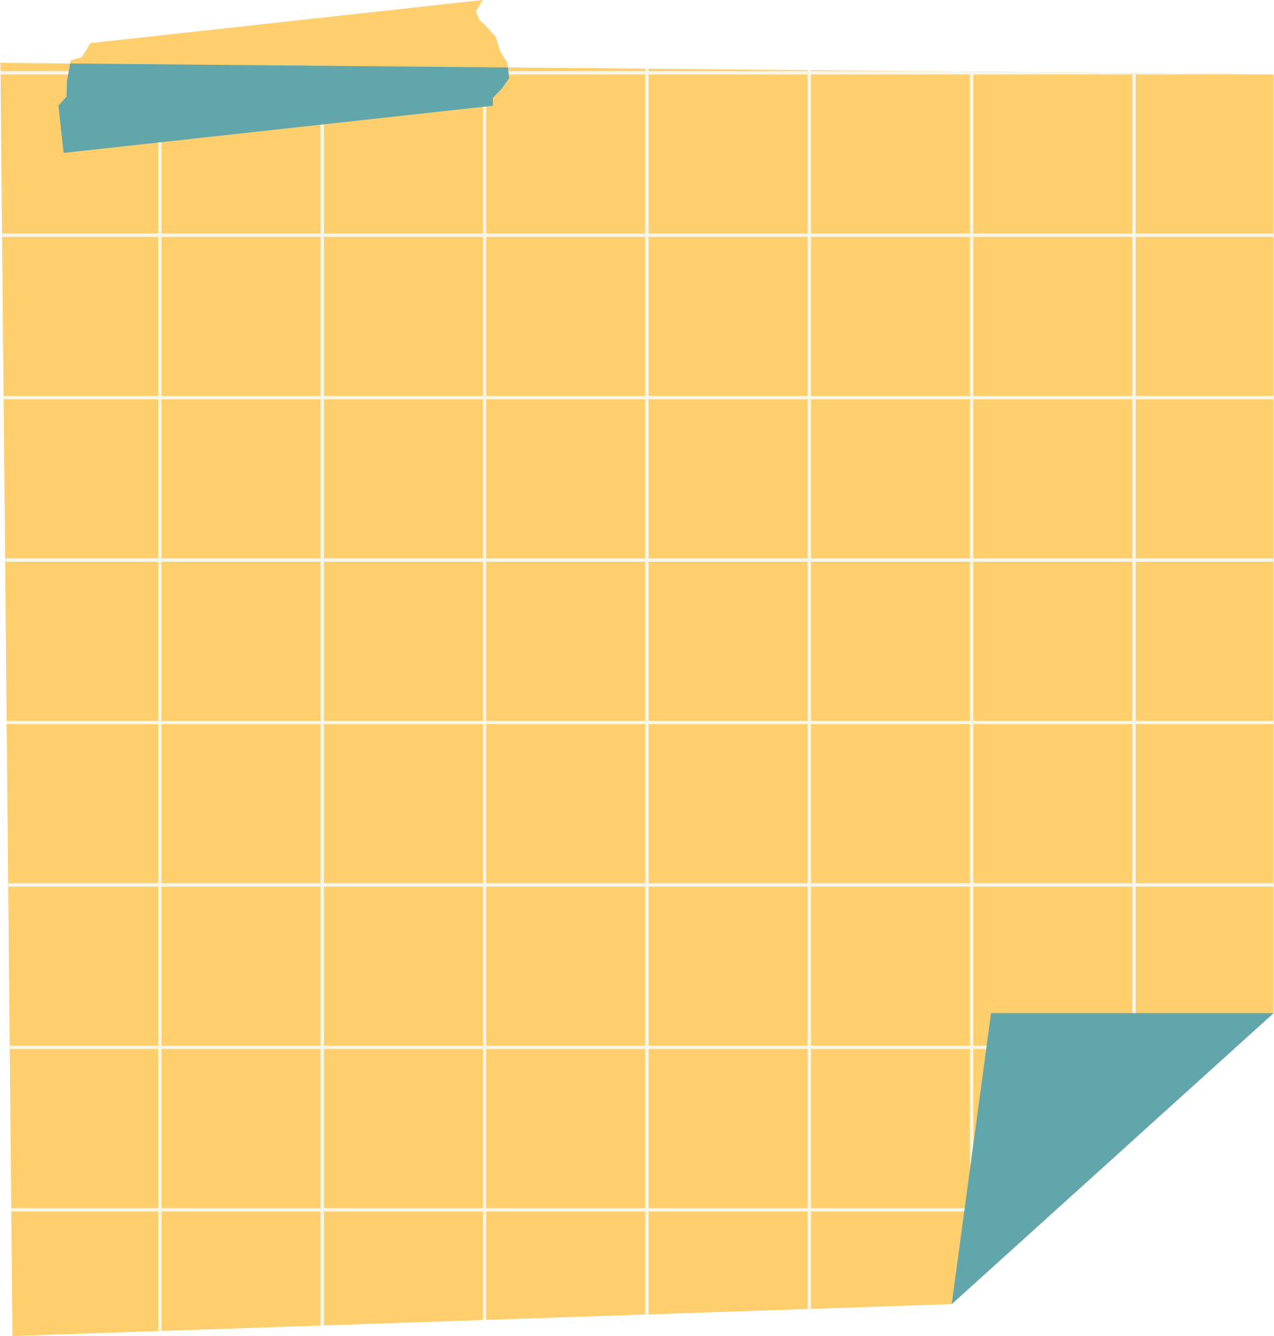

01
HAI ĐƯỜNG TRÒN CẮT NHAU
NỘI DUNG TIẾT HỌC
02
HAI ĐƯỜNG TRÒN TIẾP XÚC NHAU
03
HAI ĐƯỜNG TRÒN KHÔNG GIAO NHAU

Slide 5



HAI ĐƯỜNG TRÒN CẮT NHAU
I

Slide 6

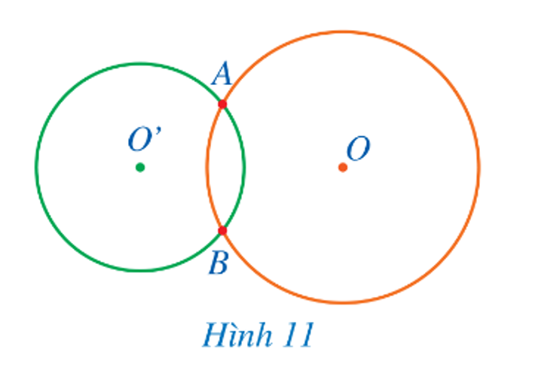

Nếu hai đường tròn có đúng hai điểm chung thì ta nói đó là hai đường tròn cắt nhau. Hai điểm chung gọi là hai giao điểm của chúng.

Slide 7


Nhận xét:
Hai đường tròn $(O;R)$ và $(O′;R’)$cắt nhau khi:
$$R−R’< OO’<R+R’ ( R>R’)$$

Slide 8
HAI ĐƯỜNG TRÒN TIẾP XÚC NHAU
II

Slide 9


Hai đường tròn đó có 1 điểm chung

Slide 10
Nếu hai đường tròn có duy nhất một điểm chung thì ta nói đó là hai đường tròn tiếp xúc nhau. Điểm chung gọi là tiếp điểm của chúng.

Slide 11

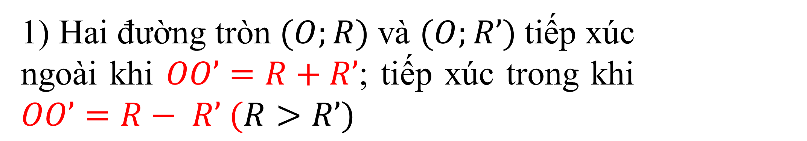
Nhận xét:
1) Hai đường tròn $(O;R)$và $(O;R’)$tiếp xúc ngoài khi $OO’=R+R’$; tiếp xúc trong khi $OO’=R− R’ (R>R’)$
2) Nếu hai đường tròn tiếp xúc với nhau thì tiếp điểm thẳng hàng với hai tâm.

Slide 12
HAI ĐƯỜNG TRÒN KHÔNG GIAO NHAU
III

Slide 13
Hai đường tròn đó có không có điểm chung
Nếu hai đường tròn không có điểm chung thì ta nói đó là hai đường tròn không giao nhau.

Slide 14
Chú ý
Người ta còn phân biệt hai trường hợp: Hai đường tròn ngoài nhau (H5.36a) và đường tròn này đựng đường tròn kia (H5.36b).

Slide 15
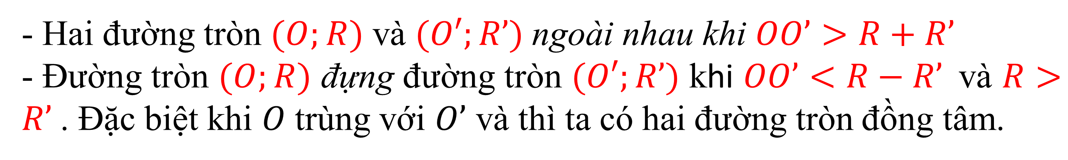
Nhận xét:
- Hai đường tròn $(O;R)$ và $(O′;R’)$ngoài nhau khi $OO’>R+R’$
- Đường tròn $(O;R)$ đựng đường tròn $(O′;R’)$ khi $OO’<R−R’$và $R>R’$. Đặc biệt khi $O$trùng với $O’$ và thì ta có hai đường tròn đồng tâm.

Slide 16
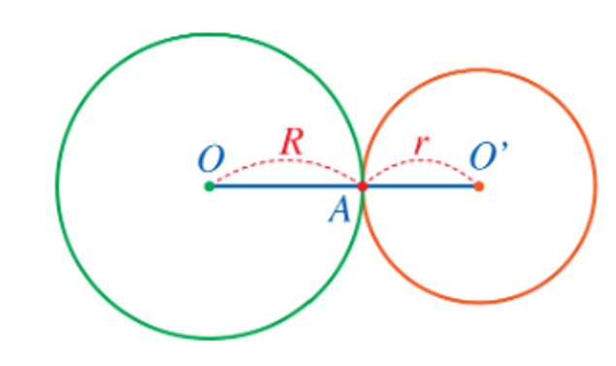
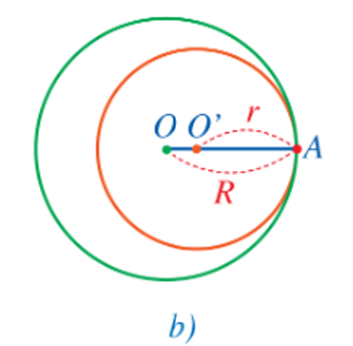
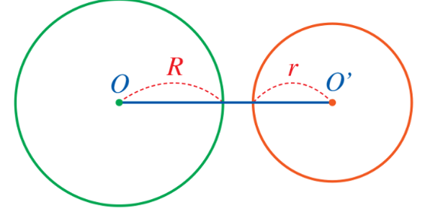
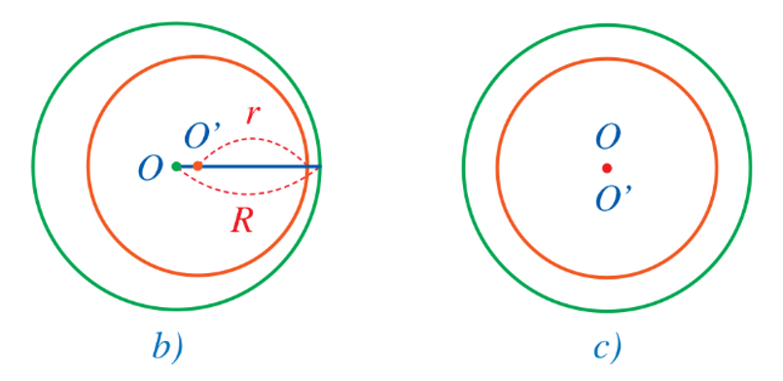
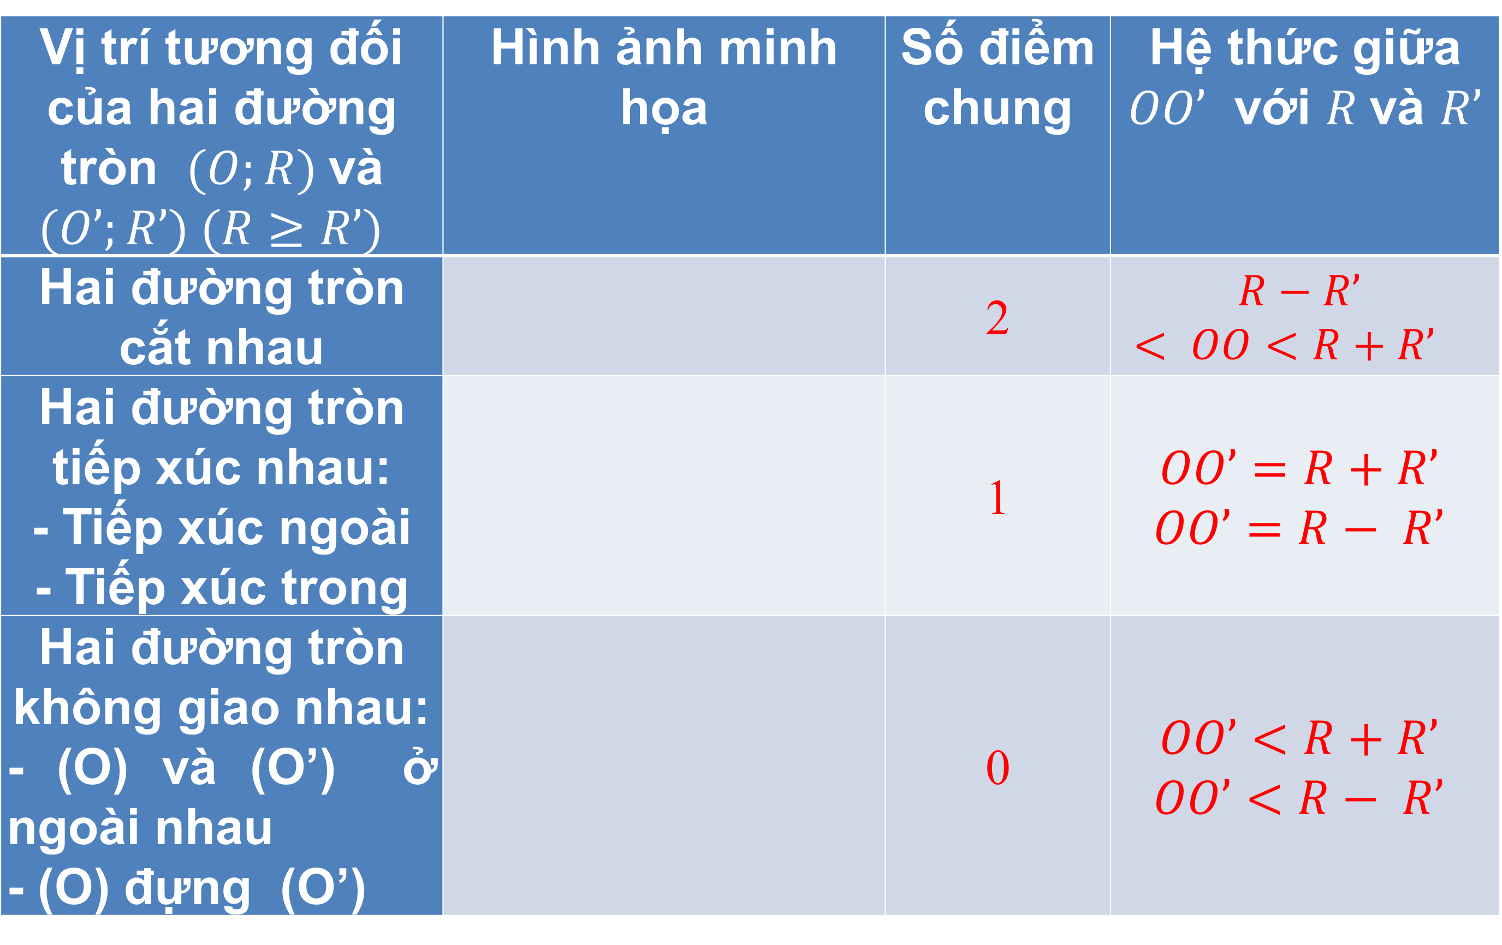
BẢNG TỔNG KẾT
Vị trí tương đối của hai đường tròn $(O;R)$và $(O’;R’) (R≥R’)$ | Hình ảnh minh họa | Số điểm chung | Hệ thức giữa $OO’$ với $R$và $R’$
Hai đường tròn cắt nhau |  | 2 | $$R−R’$$ $$< OO<R+R’$$
Hai đường tròn tiếp xúc nhau: - Tiếp xúc ngoài - Tiếp xúc trong |  | 1 | $$OO’=R+R’$$ $$OO’=R− R’$$
Hai đường tròn không giao nhau: - (O) và (O’) ở ngoài nhau - (O) đựng (O’) |  | 0 | $$OO’<R+R’$$ $$OO’<R− R’$$

Slide 17
VẬN DỤNG

Slide 18
VẬN DỤNG
Cho hai đường tròn (O; 6 cm) và (O’; 4 cm), xác định vị trí tương đối của hai đường tròn biết
a) OO’ = 8 cm b) OO’ = 2 cm c) OO’ = 12 cm
Giải
Ta có: R + R’ = 6 + 4 = 10 cm, R – R’ = 6 – 4 = 2 cm
a) Vì 2 cm < 8 cm < 10 cm hay R – R’ < OO’ < R + R’
Nên (O; 6 cm) và (O’; 4 cm) cắt nhau .
b) Vì 2 cm = 2 cm hay OO’ = R – R’
Nên (O, 6 cm) và (O’; 4 cm) tiếp xúc trong.
c) Vì 12 cm > 10 cm hay OO’ > R + R’
Nên (O; 6 cm) và (O’; 4 cm) ngoài nhau.

Slide 19
LUYỆN TẬP

Slide 20




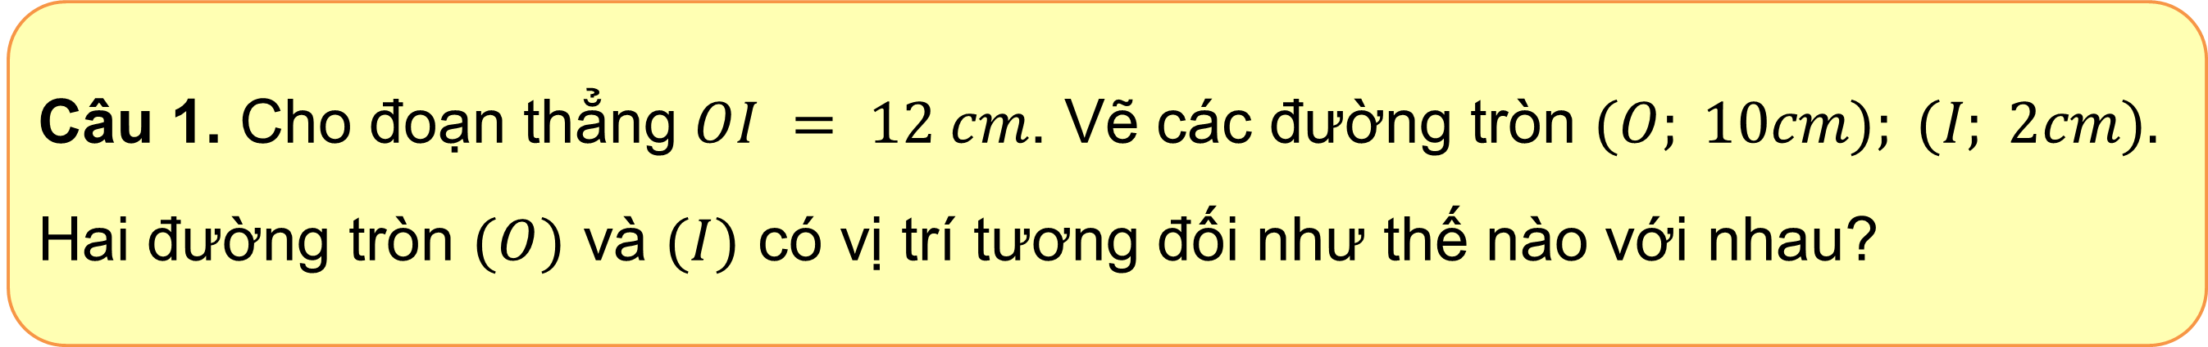
Câu 1. Cho đoạn thẳng $OI = 12 cm$. Vẽ các đường tròn $(O; 10cm); (I; 2cm).$
Hai đường tròn $(O)$ và $(I)$ có vị trí tương đối như thế nào với nhau?
A. $(O)$ và $(I)$tiếp xúc trong với nhau
B. $(O)$ và $(I)$cắt nhau
C. $(O)$ và $(I)$ không giao nhau
D. $(O)$ và $(I)$ tiếp xúc ngoài với nhau
Notes:
Chọn đáp án đúng bằng cách tích trực tiếp vào từng ô A, B, C, D

Slide 21

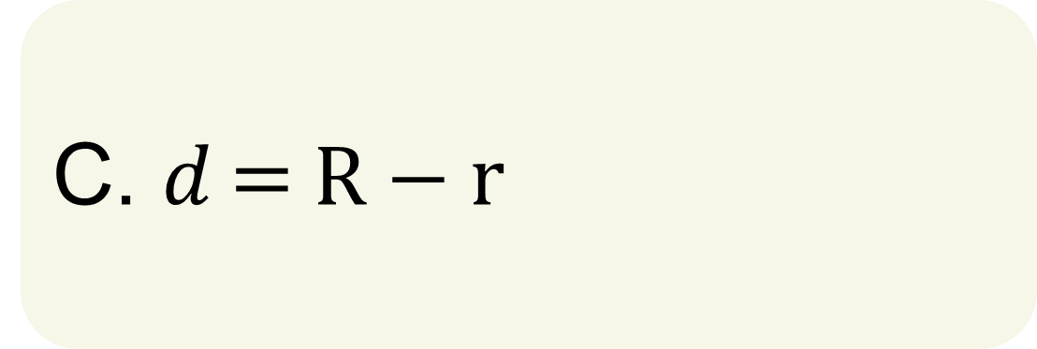
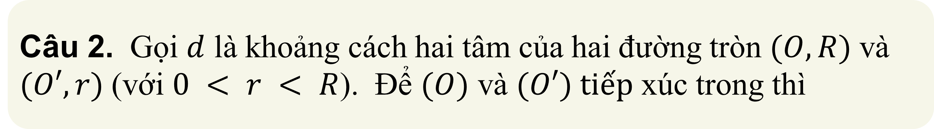
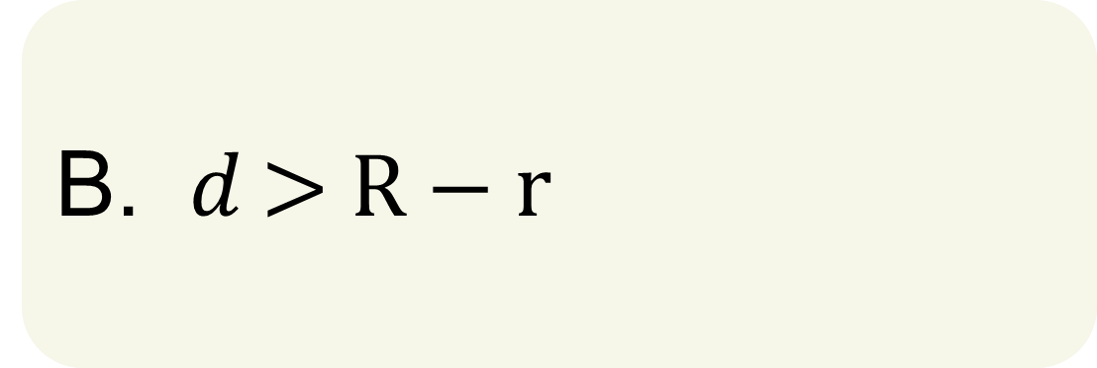
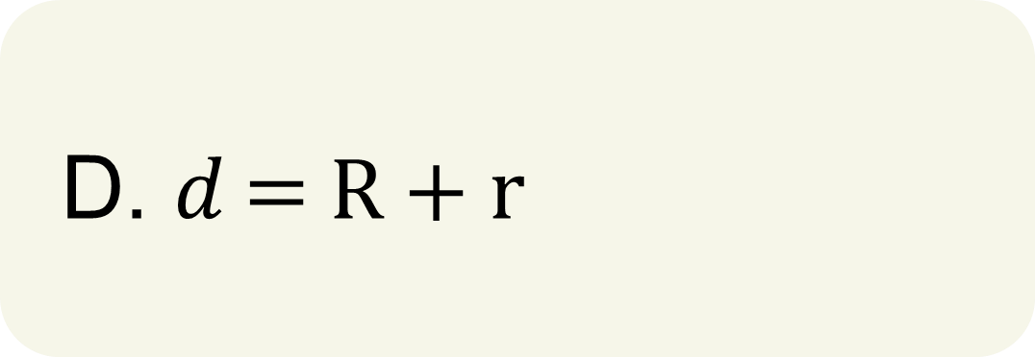
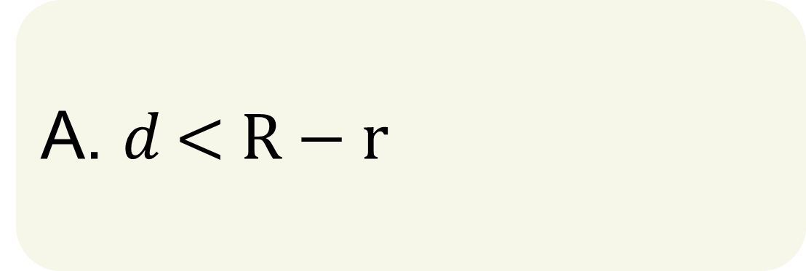
Câu 2. Gọi $d$ là khoảng cách hai tâm của hai đường tròn $(O, R)$và $(O′, r)$(với $0 < r < R$). Để $(O)$ và $(O′) tiếp$ xúc trong thì
A. $d\text{ < }\text{R}\text{ − }\text{r}$
C. $d\text{ = }\text{R}\text{ − }\text{r}$
B. $d\text{ > }\text{R}\text{ − }\text{r}$
D. $d\text{ = }\text{R}\text{ + }\text{r}$
Notes:
Chọn đáp án đúng bằng cách tích trực tiếp vào từng ô A, B, C, D

Slide 22
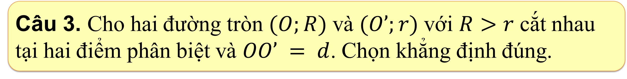
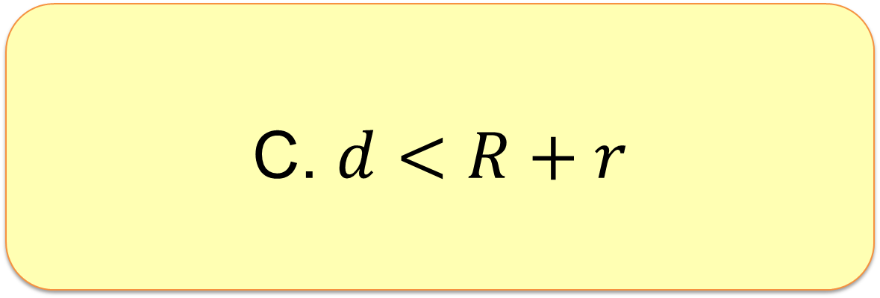
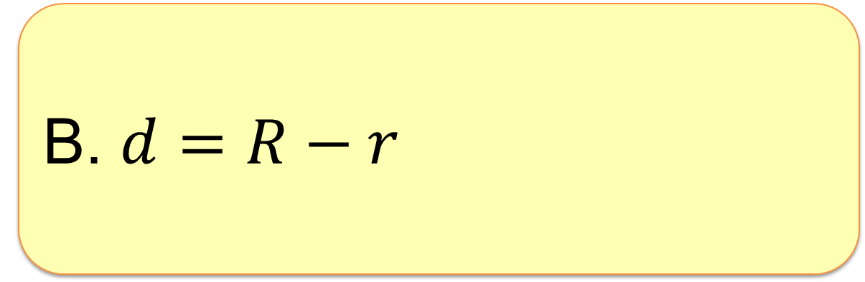
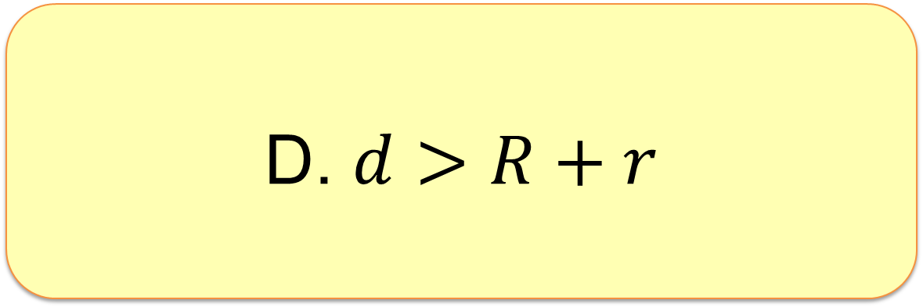
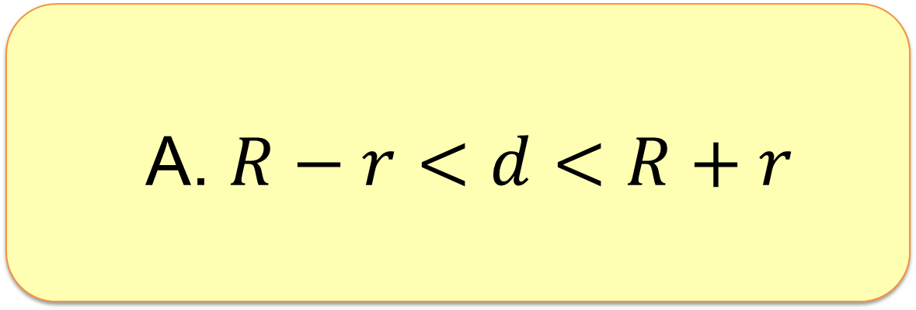
Câu 3. Cho hai đường tròn $(O;R)$và $(O’;r)$với $R>r$ cắt nhau tại hai điểm phân biệt và $OO’ = d$. Chọn khẳng định đúng.
A. $R−r<d<R+r$
C. $d<R+r$
B. $d=R−r$
D. $d>R+r$

Slide 23




Câu 4. Nếu hai đường tròn tiếp xúc nhau thì số điểm chung của hai đường tròn là:
A. $2$
C. $1$
B. $0$
D. $3$
Notes:
Chọn đáp án đúng bằng cách tích trực tiếp vào từng ô A, B, C, D

Slide 24
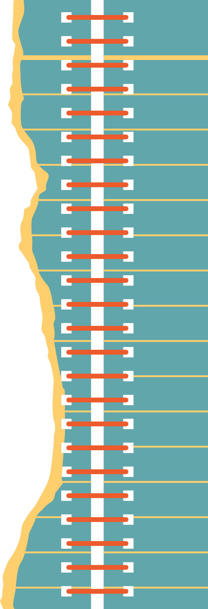



HƯỚNG DẪN VỀ NHÀ
Chuẩn bị trước
Vị trí tương đối của đường thẳng và đường tròn
Ôn tập kiến thức đã học
Hoàn thành
bài tập trong SBT

Slide 25



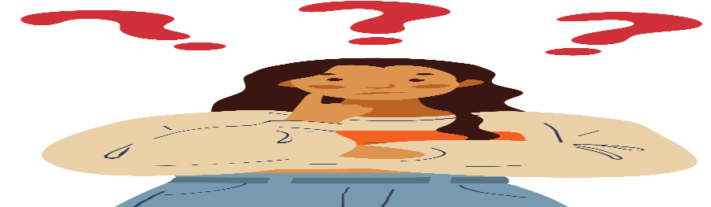
CẢM ƠN CÁC EM
ĐÃ THEO DÕI BÀI GIẢNG!

